Slide 1
Status Injektor 2 Upgrade
Markus Schneider :: Paul Scherrer Institut
7. LAB 25. Juni 2021

Slide 2

Agenda
Interlocks & local control
Ug1-Ug2
Power Supplies
Status Resonatoren
  Tuner
Status Verstärker
Status LLRF
Ausblick
Final amp. stage
RF struct.
phase amplit. control
Pre amp.
chain
TL systems
1-10 kW
Ring LLRF
Kavität 1
Front end
RF signal conditioning
Signal processing
RF interlocks
Tuning Actuators
Typisches HF-System

Slide 3
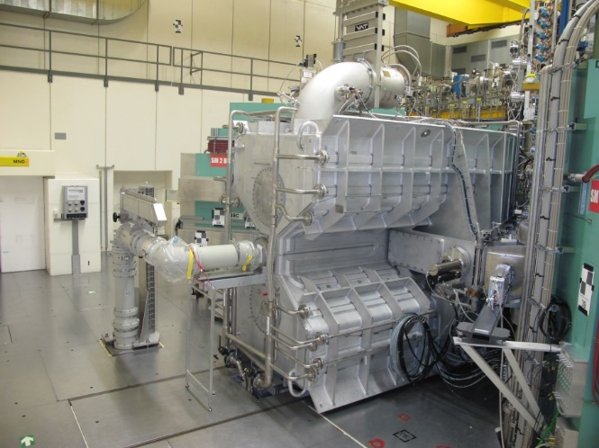
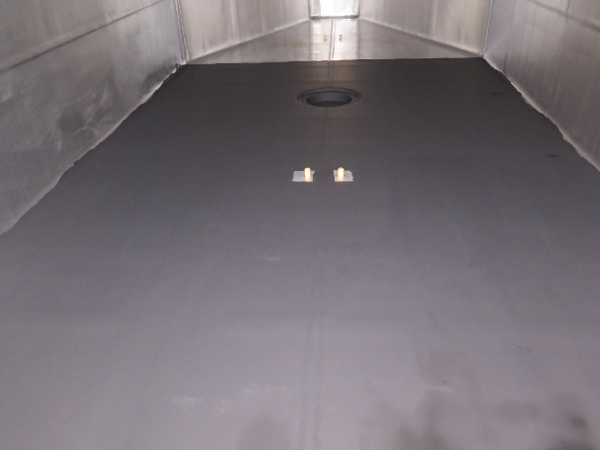
Status Resonatoren
Resonator 2:
Eingebaut im Zyklotron
ohne Tuner
ohne Einkopplung verschlossen mit Blinddeckel
Resonator 4:
Im HF-Messplatz WEHA
mit überarbeitetem Tuner ohne Kontaktfedern, 50 Ohm Testeinkopplung eingebaut
Strahlspalt, AXA - und AXB - Öffnungen mit
Blinddeckel verschlossen
Boden Stellenweise mit Aquadag behandelt.
Resonator 2 im Bunker
Resonator 4: Boden mit Aquadag

Slide 4
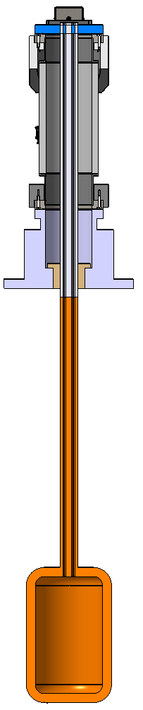
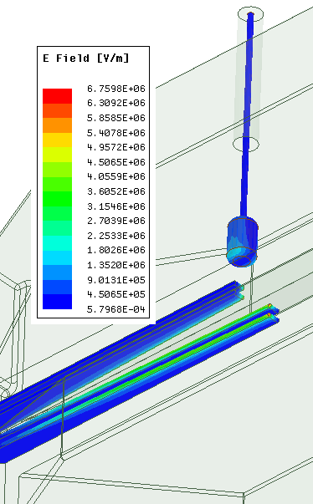
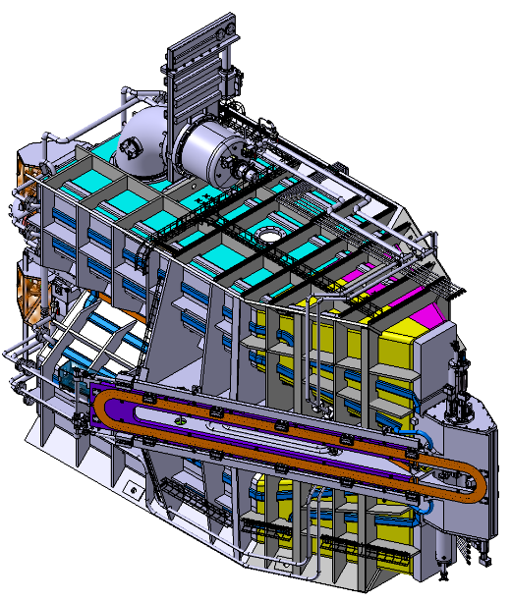
Neuer Tuner Konzept
Die Simulationen zeigen vielversprechende HF- Eigenschaften:
Verdrängungskörper ragt ca. 1m in den Resonator
Keine Feldbeeinflussung auf Mittelebene (Strahlspalt)
200 kHz Frequenzänderung mit 200 mm Hub
HF-Verluste auf Tuner ~250 W bei 50 kW HF-Leistung im Resonator
Maximaler Gradient auf Oberfläche ~2 MV/m (50 kW RF power)
Keine Kontaktfedern benötigt.
Aktuelle Tuner
Neue Position
Präsentiert am letzten LAB

Slide 5
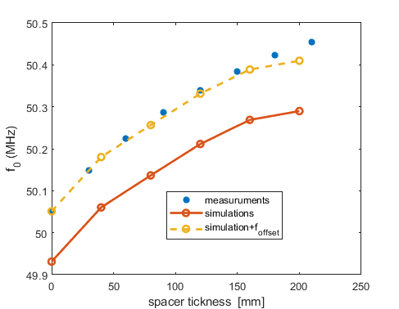
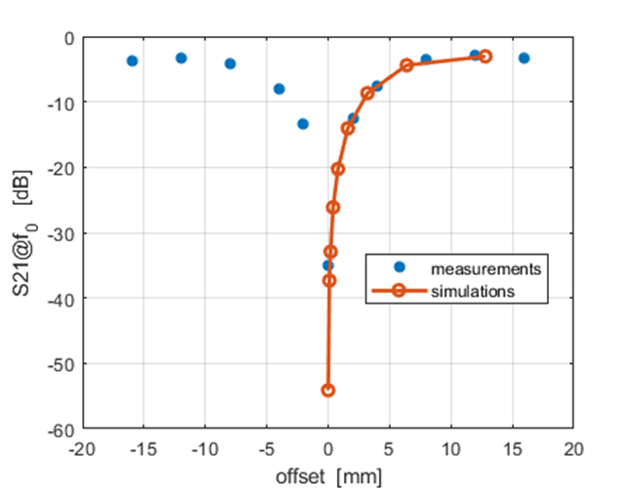
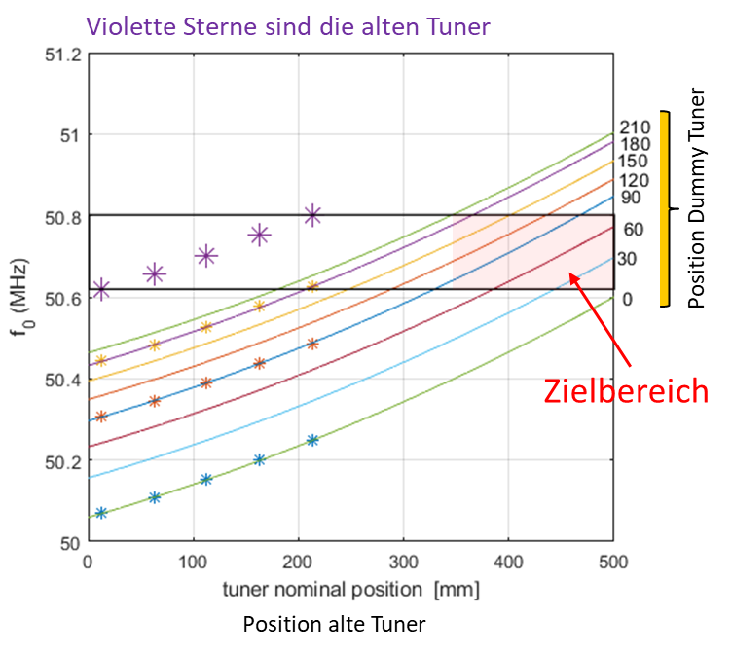
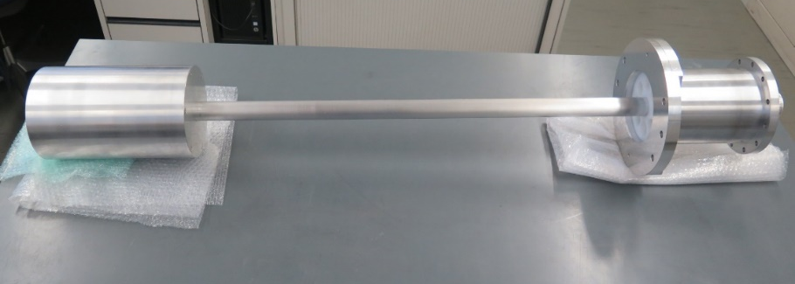
Messungen mit Dummy Tuner
Abstimmbereich
Seitliche Position
-> Der Flansch befindet sich auf der Symmetrieachse des Resonators
Mit den neuen Tuner kann der gewünschte Frequenzhub erreicht werden.
Der Flansch auf dem Resonator sitzt sehr gut auf der Symmetrie Ebene.
Ein geringer Offset führt zu erheblicher Steigerung der Verlustleistung im Tuner.
Anstelle der alten Tuner müssen Verdrängungskörper für die Frequenzkorrektur eingebaut werden. Diese habe wiederum einen Einfluss auf den Koppelfaktor der Einkopplung. -> Anpassung der Koppelschlaufe.

Zusammengebauter Dummy Tuner

Slide 6
Abgestrahlte HF-Leistung in Vakuumkammer

Eigenmode simulations with absorbing material
by Fabio Marcellini
Fixed dummy tuner in the cavity bottom
by Fabio Marcellini
In die Vakuumkammer werden mehrere kW HF-Leistung abgestrahlt!
Ansatz mit Dummy Tuner im Resonatorboden. Keinen Platz für variablen Tuner.
Je nach Tuner Position immer noch mehrere hundert Watt Abstrahlung.
Es wird ein Tuning System benötigt, das die Symmetrie oben/unten im Resonator beibehält.

Slide 7
Modifizierter Tuner ohne Kontaktfedern
Schnitt vom alten Tuner
Ohne Kontaktfedern entstehen zwei gekoppelte Schwingkreise zwischen Resonator und Tuner Volumen. Je nach Tuner Position massive HF-Leistung im Tuner Volumen.
Durch die Überarbeitung des Kolben (ausdrehen) sollten die Resonanzen mit dem Tunervolumen verschwinden.
Leistungstests im HF-Messplatz erste Hälte Juli 2021; Limite werden Verluste im Tunergehäuse sein.

Slide 8
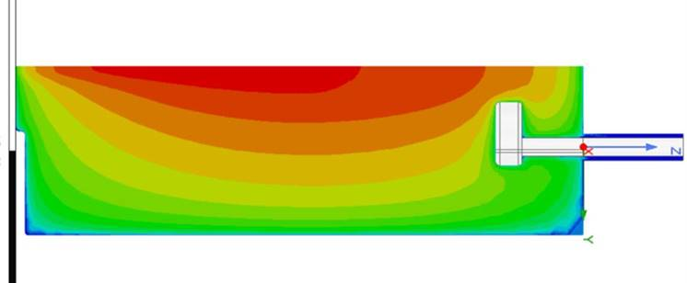
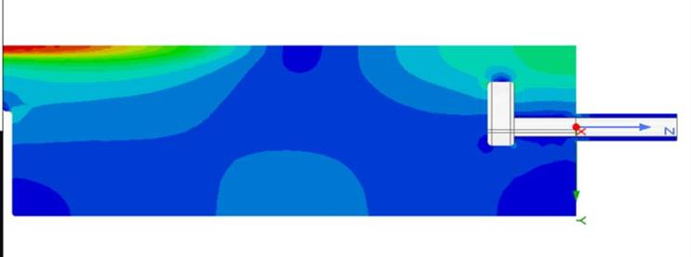
Erste Simulationen für überarbeitetes Konzept
Strahlebene
Elektrisches und magnetisches Feld
von Schnitt der Resonator Unterseite
Asymmetrisch angeordneter Pilzkopf
Koaxialleitung mit Balg ausserhalb Resonator
Symmetrien im Resonator bleiben erhalten,
dadurch keine HF-Abstrahlung
Tuner wirkt auf das elektrische Feld
  kleinerer Hub für Balg
  Voraussichtlich keine Frequenz
  Kompensation nötig
Elektrisches Feld
Strahlebene
Magnetisches Feld

Slide 9
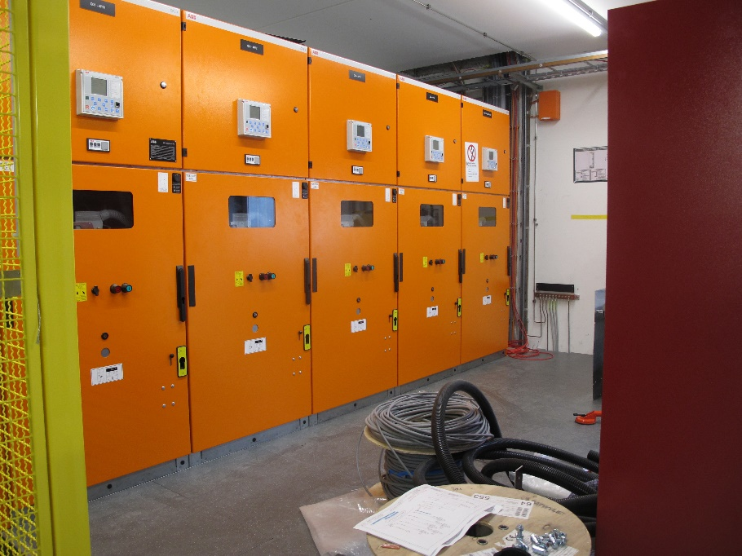
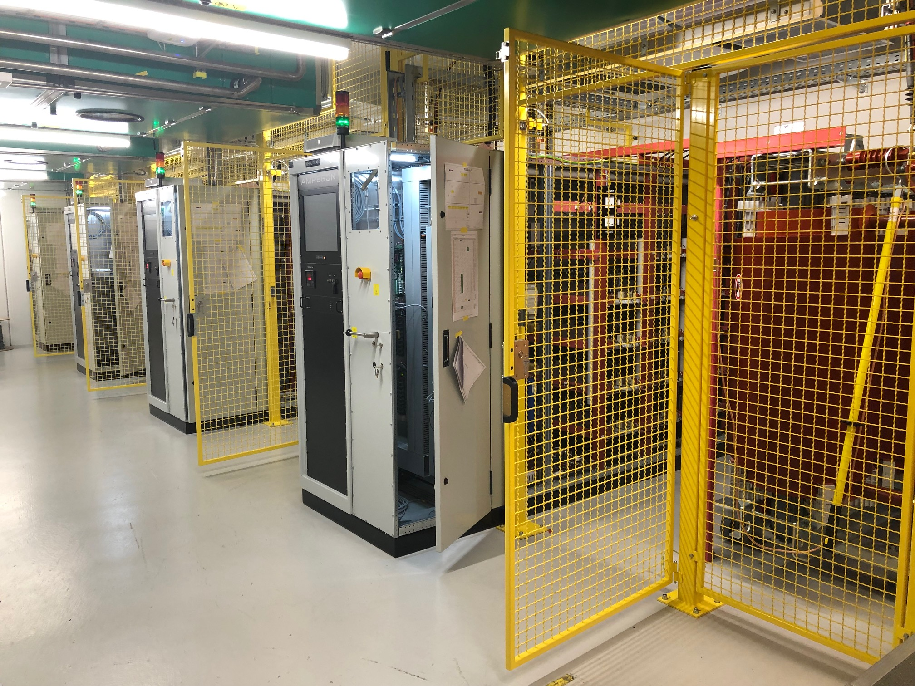
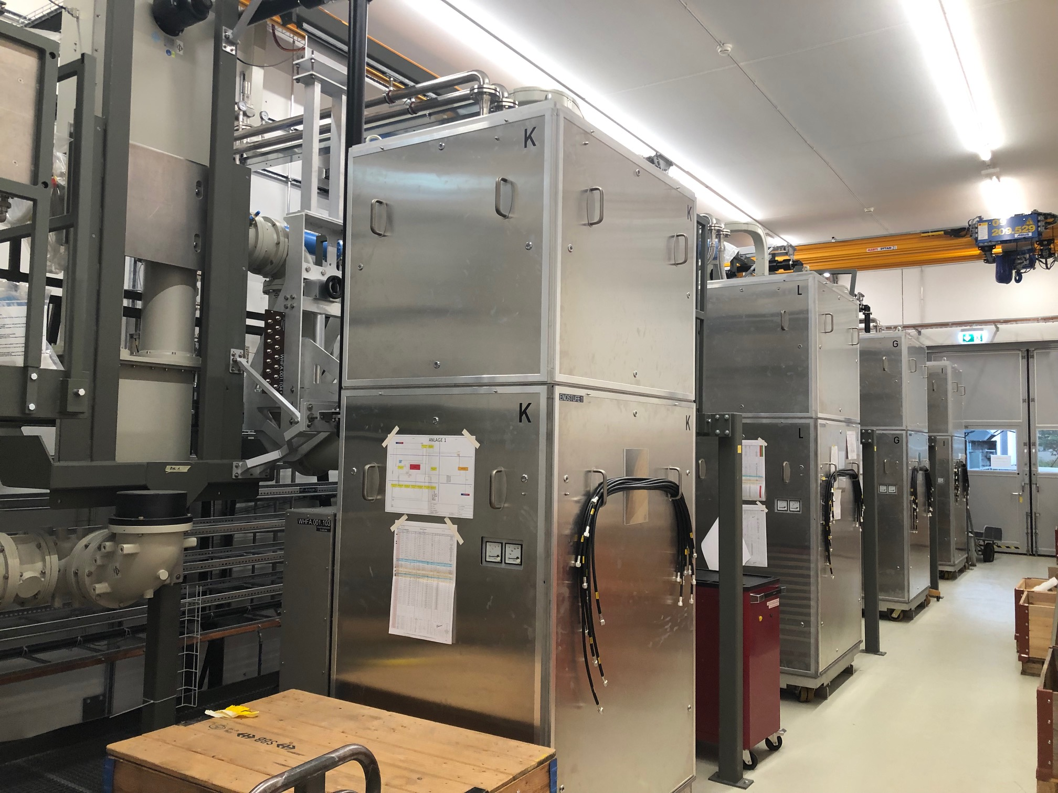
Status Verstärker: Endstufen
Anodenspeisegeräte (APS): Mit Ampegon PE läuft der neue Vertrag für die Restarbeiten. Installation/Fertigstellen APS abgeschlossen. Zurzeit läuft die Inbetriebnahme im Leerlauf.
(Einschalten Mittelspannung: Mo. 28.06.2021)
Verstärker Wagen (HF-Teil): Steht bereit für Inbetriebnahme
Verstärkeranlage: Herstellung, Installation und Verkabelung der Versorgungsracks, Steuerracks, Anschlusskasten Verstärkerwagen
Inbetriebnahme Verstärkeranlage 2 mit HF geplant auf Ende Oktober 2021.
Anschliessend Abnahme aller APS auf gleiche Anlage.
Mittelspannungsschaltanlage
Vier APS Ampegon 15kV, 40A
Endstufen Verstärker Wagen

Slide 10
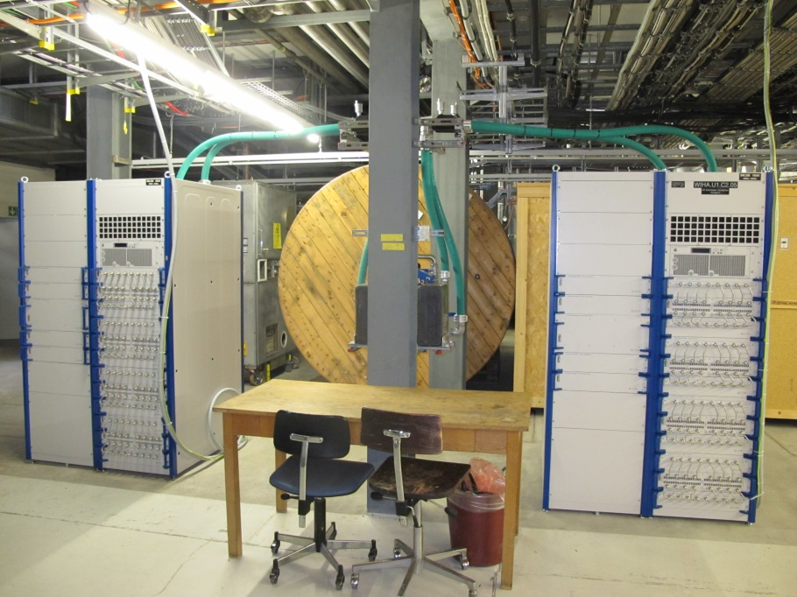
Status Verstärker: 10kW SSA
Ein SSA seit Shutdown 2021 bei Ring Kav. 2 erfolgreich in Betrieb (Läuft problemlos).
Schnittstellen zu EPICS und Panels erarbeitet. Bezüglich Error-Handling noch eine Anpassung nötig.
Ein weiterer SSA für Ring.
Anlieferung im August/September 2021.
Drei weitere SSA für Ring am GFA Finanzworkshop bewilligt.
Geplant Installation im Shutdown 2022.
2 Stück BBL200-A10000 (40 – 60 MHz)
von Rohde & Schwarz im WIHA für Resonator 2 und 4

Slide 11
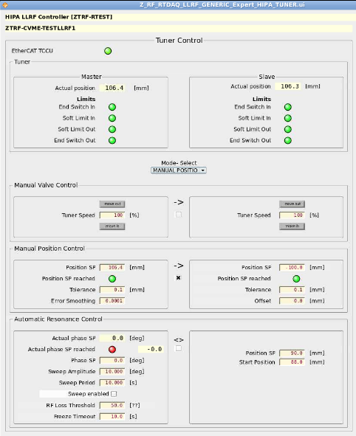
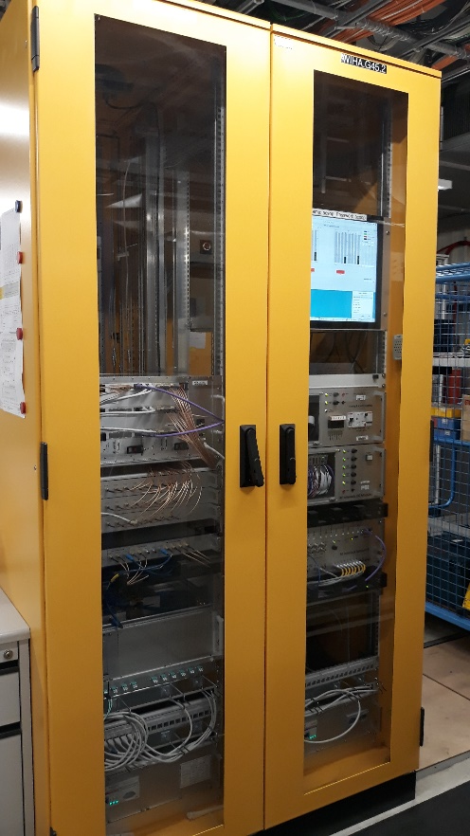
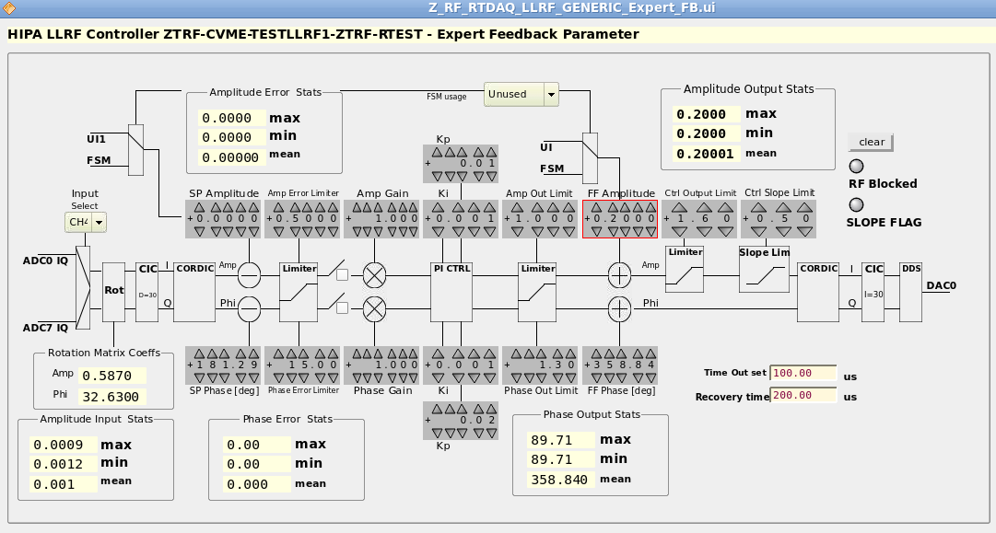
Status LLRF
Neues digitales LLRF-System für HIPA.
Ein System installiert WIHA für Resonator 2
Ein Testsystem im WLHA für Softwaretests
Ein System installiert auf HF-Messplatz WSGA -> Tuningsystem für Messungen an modifizierten Tunern
Kontrolle der System Parameter gegenüber Lastenheft.
Schrittweis Umstellung auf neue Systeme bei Leistungstests am Messplatz

Slide 12
Ausblick
 | 2021 Q3 | 2021 Q4 | 2022 Q1 | 2022 Q2 | 2022 Q3 | 2022 Q4 | 2023 Q1 | 2023 Q2
Mechanischer Design Tuner
Herstellung Tuner
Tests Tuner im Messplatz (Res.4)
Aufbau Verstärkeranlage 2
IBN Verstärkeranlage 2
IBN APS 1 bis 4
IBN LLRF / Verstärkeranlage 2
Installation Tuner in Resonator 2
IBN Resonator 2
2024
Installation + IBN
Resonator 4
2025
Resonator 1 + 3
Ersatz LLRF
Ersatz Verstärker
Betriebsjahr 2022: drei Resonatoren Betrieb, Strahlstrom limitiert auf 2mA

Slide 13
Wir schaffen Wissen – heute für morgen
Mein Dank geht an
Kollegen der HF-Sektion
Kollegen der Projektleitung
Alle Fachgruppen die für das Projekt arbeiten

